Slide 1
Probabilidade e Estatística Sistemas de Informação Aula 5 Introdução ao software R
ADRIANO FERRETI BORGATTO

Slide 2
Introdução ao software R
OBJETIVOS
Entender a linguagem de programação do R;
Visão geral da estrutura do RStudio;
Funções básicas do R.

Slide 3
Introdução ao software R
Sobre o “R” e “RStudio”
R é um ambiente de software livre para análise gráfica e estatística. É de código aberto e, portanto, disponível gratuitamente.
O RStudio pode ser instalado no Windows, Mac e Linux.

Slide 4
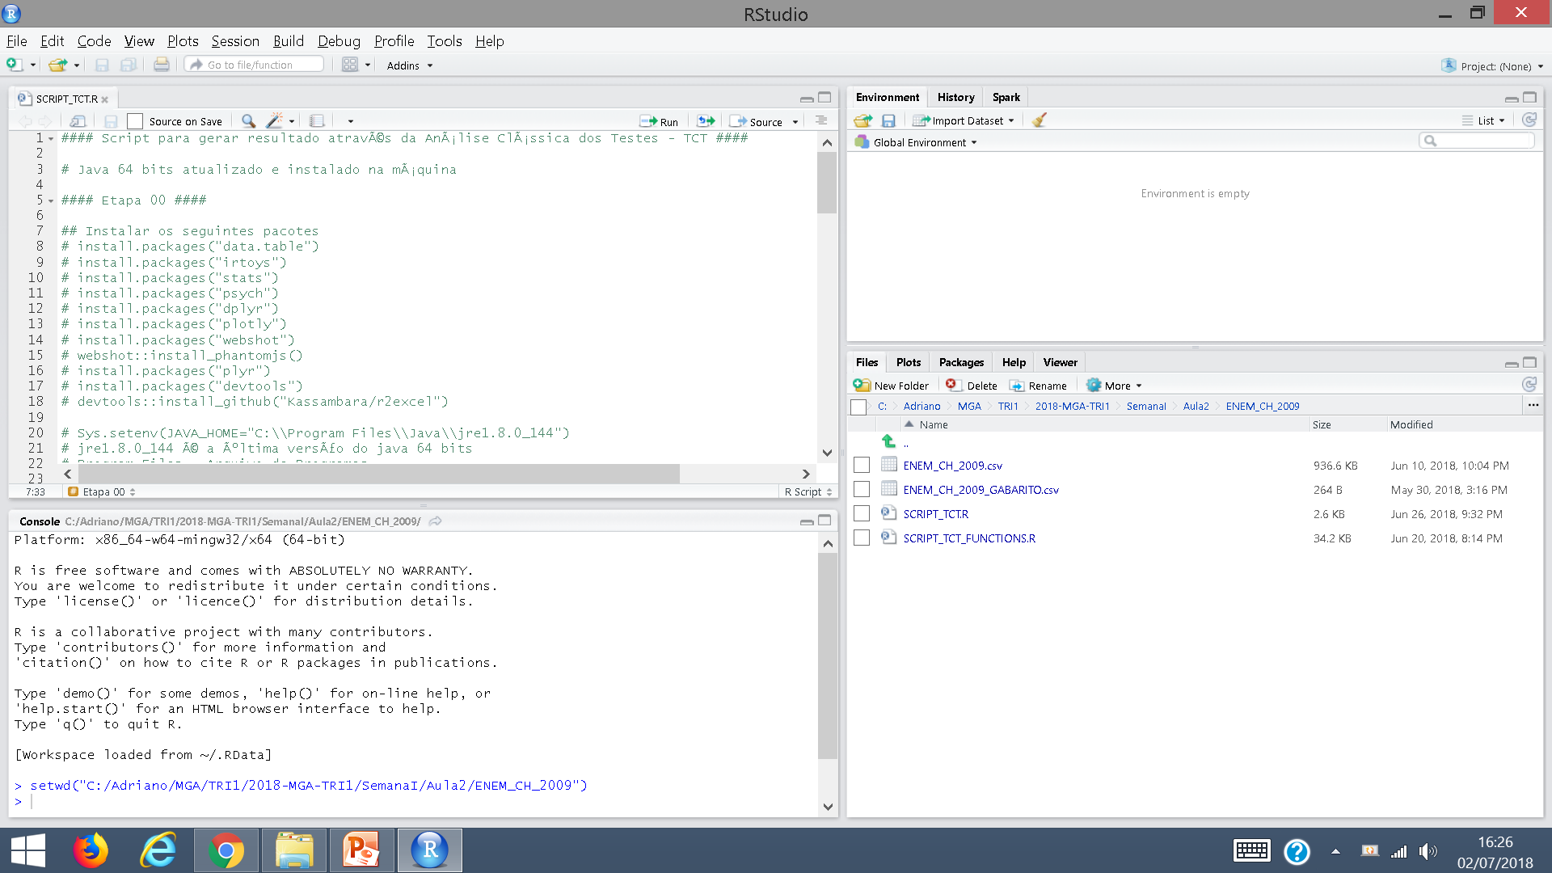
RStudio
Janela com a Sintaxe
Janela que ficarão os arquivos
Gerados na sintaxe
Janela com os
pacotes, gráficos, ajuda,
Arquivos da pasta,...
Janela com os
Resultados da Sintaxe
(Console)

Slide 5
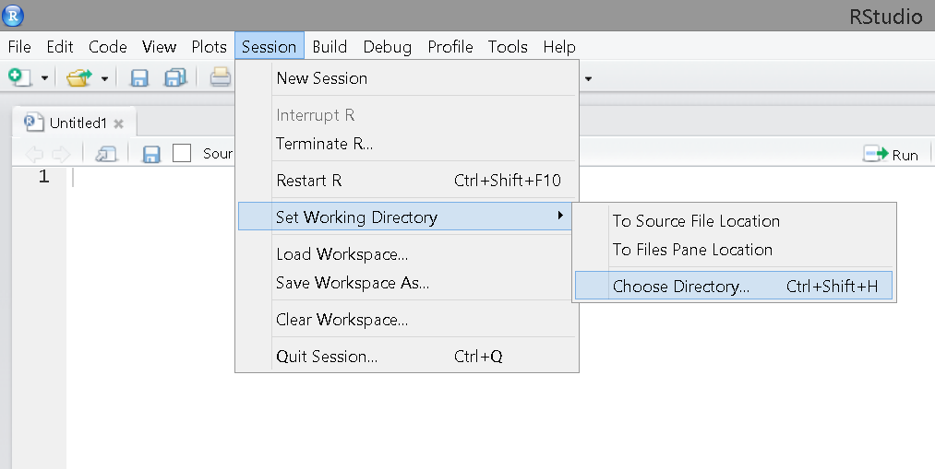
Pasta de Trabalho do RStudio
Clique aqui e selecione a pasta que estão localizados os arquivos

Slide 6
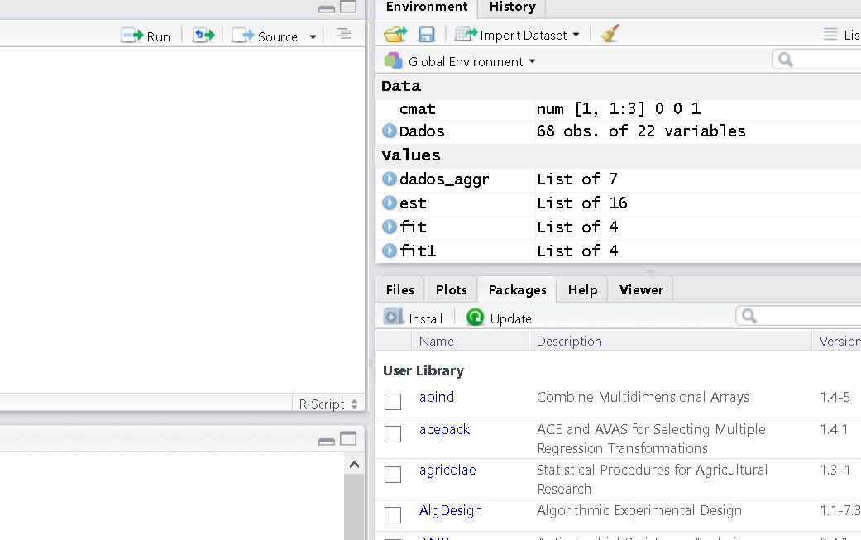
Instalação de Pacotes
Clique em “Packages” e depois em “Install” e digite o nome do pacote

Slide 7
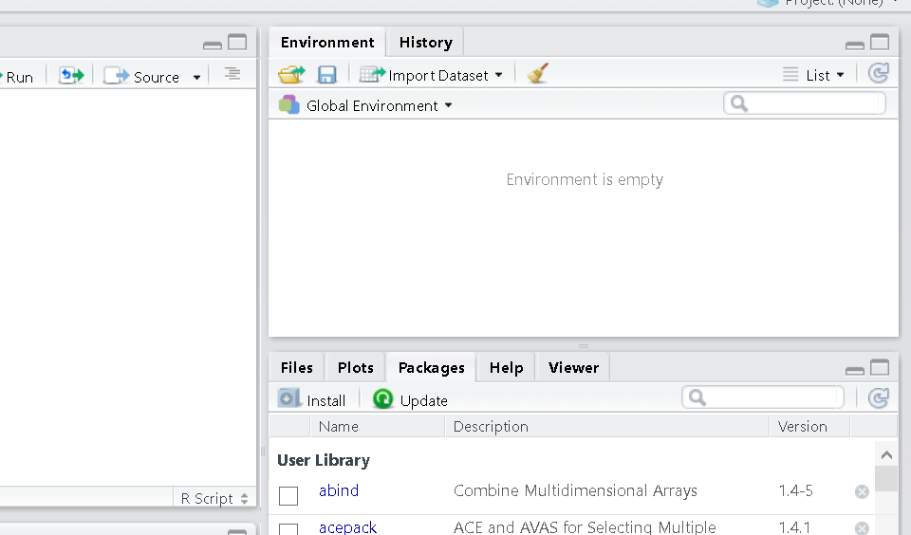
Limpar Arquivos
Clique na “vassourinha”

Slide 8
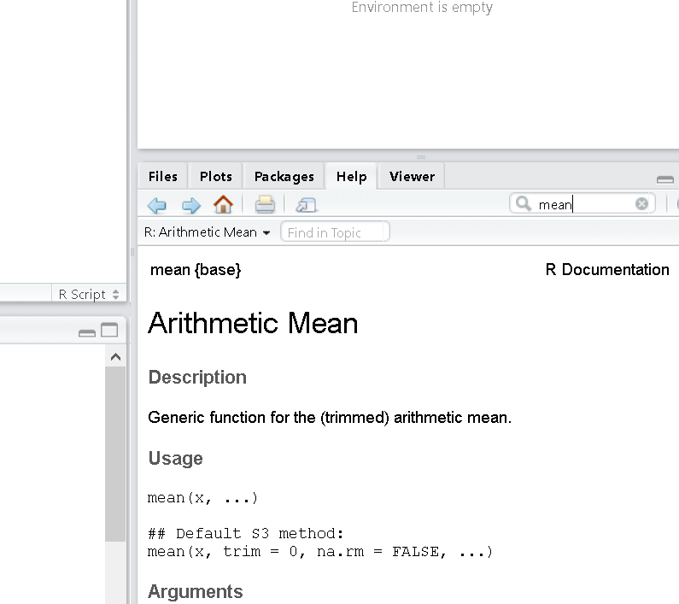
Ajuda das Funções
Clique em “Help” e depois digite a função na lupinha. Por exemplo, “mean”

Slide 9
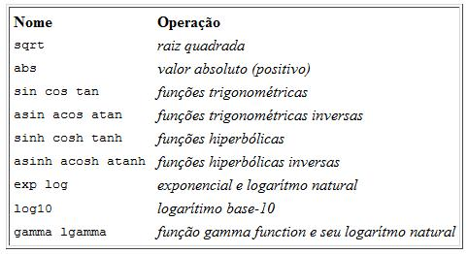
R como calculadora
1+2+3
2+3*4
3/2+1
3**3
sqrt(2)
abs(-2*2)

Slide 10
Operadores Lógicos
1 == 2
1 != 2
1 <= 2
1 < 2
1 > 2
1 >= 2

Slide 11
Variáveis (Objetos)
x <- 2*3
x
x = 2*3
y <- sqrt(5)
z <- y+x
z
xsq = x**2 + y**2
xsq

Slide 12
Estrutura de Dados
Vetores: Podemos definir os vetores como uma sequência de valores alfanuméricos.
idade <- c(25, 32, 27, 33, 42, 21, 35, 45, 33, 25)
Fatores: Podemos definir os fatores como uma sequência de valores, definido por níveis.
sexo <- c("Masc", "Fem", "Fem", "Fem", "Masc", "Fem", "Masc", "Masc", "Fem", "Fem")

Slide 13
Estrutura de Dados
Dataframe: A forma como os dados estão estruturados pode ser determinante para se conseguir realizar determinada análise. O objeto do tipo dataframe pode ser a melhor forma de armazenar os dados, pois ele pode conter vetores alfanuméricos e fatores.
df <- data.frame(idade, sexo)

Slide 14
Estrutura de Dados
Listas: Objetos da classe lista são muito úteis, pois são estruturas capazes de conter objetos de diversos tipos de classes.
lista <- list(idade, sexo, matriz1, df)

Slide 15
Leitura de uma base de dados
Base de dados no formato “csv”
Instalar o pacote “data.table”
Carregar o pacote
Leitura da base
# CARREGAR O PACOTE
library(data.table)
# LEITURA DA BASE
dados <- fread(input = paste0("NOME_ARQUIVO.csv"), header = T, na.strings = "NA", data.table = FALSE, dec=",")

